Slide 1
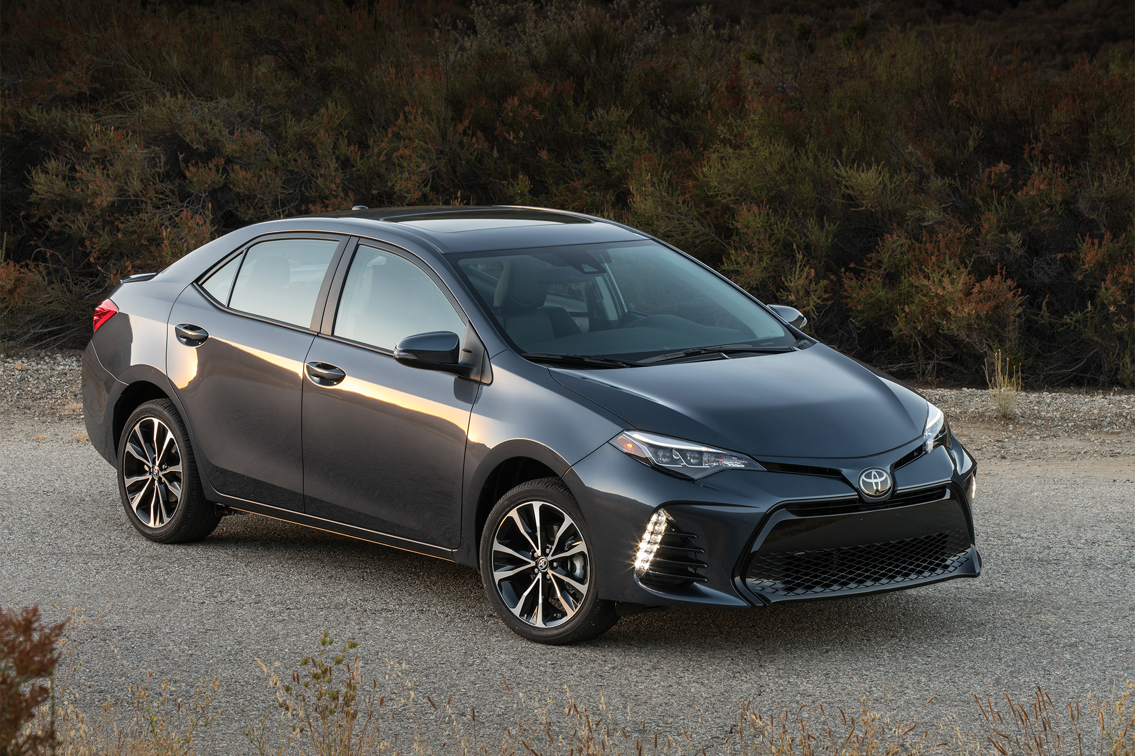
회귀분석 프로젝트
Team Data Macho
30. June. 2017

Slide 2

팀 소개

Slide 3



안용성
박상훈
Data Macho
a.k.a 데마초
최재완

Slide 4

Part 1
1. 분석의 개요 및 목적
2. 분석 범위 및 방법
3. 변수 탐색 / 분석
4. Feature Selection

Slide 5

Part 2
Model 검증을 위해 다중회귀분석 실시
5. 이상치와 영향력 탐색
6. 회귀모형 가정의 진단 및 개선
7. 다중공선성 진단 (Multicollinearity)
Case 별 다중회귀분석 실시해서 결과값 비교
8. 최종 회귀함수 결정
Cross Validation 실시
Predition
CSV file 생성

Slide 6
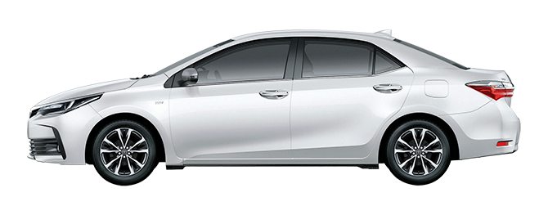
1. 분석의 개요 및 목적
중고차 가격 회귀분석
회기모형 도출
Test Set 가격 예측

Slide 7
2. 분석 범위 및 방법
분석 범위 : Train Set
1,019
39
Data
Variables

Slide 8
분석 방법
독립변수(independent) X, 종속변수(dependent) Y 결정. (본 프로젝트의 경우, Y는 Price로 결정)
독립변수를 연속형(continous), 이산형(descrete), 질적(categorical) 변수로 구분
Linear Regression 독립변수, 종속변수 모두 측정형 변수 (연속형은 모두 측정형 변수, 이산형 중의 일부는 측정형 변수)
독립변수와 종속변수 간, 독립변수 상호간의 상관 정도 분석
회귀식에 반영할 최종 독립변수 X 선정

Slide 9
3. 변수 탐색
Id
Model
Price
Age_08_04
Mfg_Month
Mfg_Year
KM
Fuel_Type
HP
Met_Color
Color
Automatic
CC
Doors
Cylinders
Gears
Quarterly_Tax
Weight
Mfr_Guarantee
BOVAG_Guarantee
Guarantee_Period
ABS
Airbag_1
Airbag_2
Airco
Automatic_airco
Boardcomputer
CD_Player
Central_Lock
Powered_Windows
Power_Steering
Radio
Mistlamps
Sport_Model
Backseat_Divider
Metallic_Rim
Radio_cassette
Parking_Assistant
Tow_Bar

Slide 10
종속변수(dfy)와 독립변수(dfx) 구분
dfy
dfx
Id
Metallic_Rim
Radio_cassette
Parking_Assistant
Age_08_04
Mfg_Month
Mfg_Year
KM
Model
Fuel_Type
HP
Met_Color
Color
Automatic
CC
Doors
Price
Cylinders
Gears
Quarterly_Tax
Weight
Mfr_Guarantee
BOVAG_Guarantee
Guarantee_Period
ABS
Airbag_1
Airbag_2
Airco
Automatic_airco
Boardcomputer
CD_Player
Central_Lock
Powered_Windows
Power_Steering
Radio
Mistlamps
Sport_Model
Backseat_Divider
Tow_Bar

Slide 11
연속형 변수(con_var), 이산형 변수(des_var)와 질적변수(cat_var) 구분
dfy
dfx
Id
양적변수
질적변수 (cat_var)
Metallic_Rim
Radio_cassette
Parking_Assistant
Tow_Bar
연속형
con_var
이산형
des_var
Model
Fuel_Type
Mfr_Guarantee
Met_Color
Color
Price
KM
Age_08_04
Gears
Guarantee_Period
ABS
Airbag_1
Airbag_2
Airco
HP
CC
Quarterly_Tax
Cylinders
Central_Lock
Powered_Windows
Power_Steering
Radio
Weight
Doors
Mfg_Month
Mfg_Year
Mistlamps
Sport_Model
Backseat_Divider
Automatic
Automatic_airco
Boardcomputer
CD_Player
BOVAG_Guarantee

Slide 12
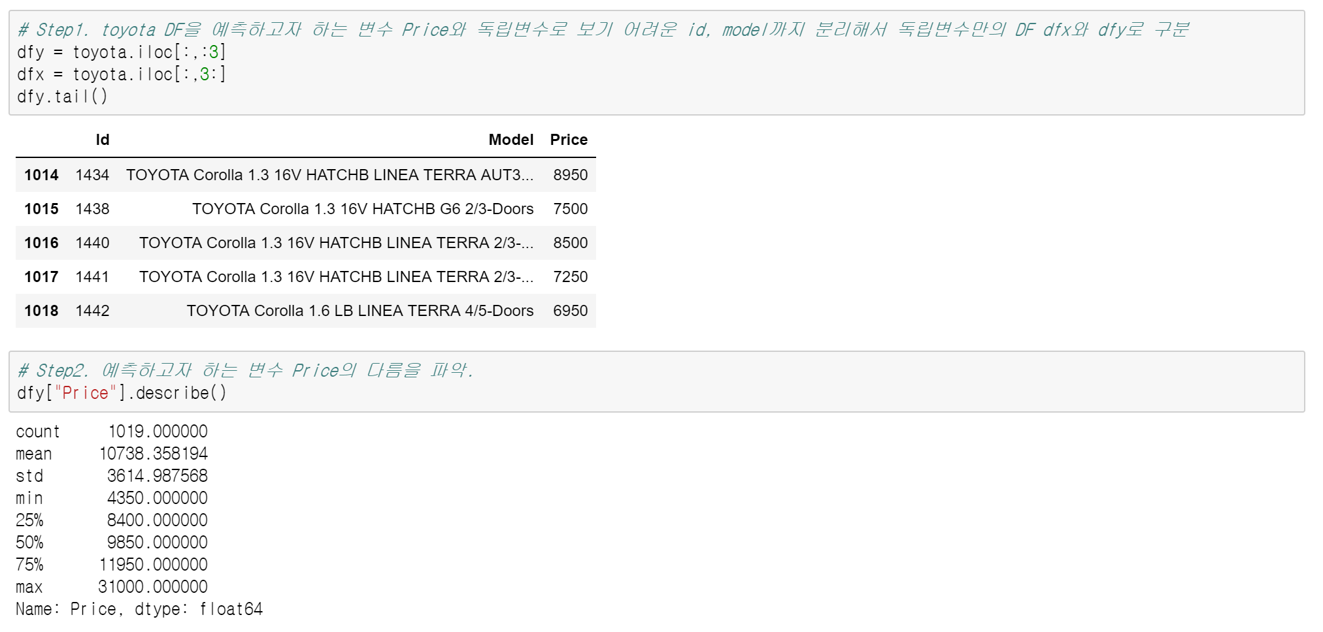
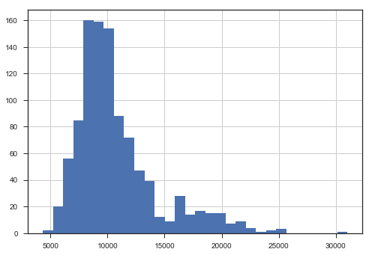
Code

Slide 13
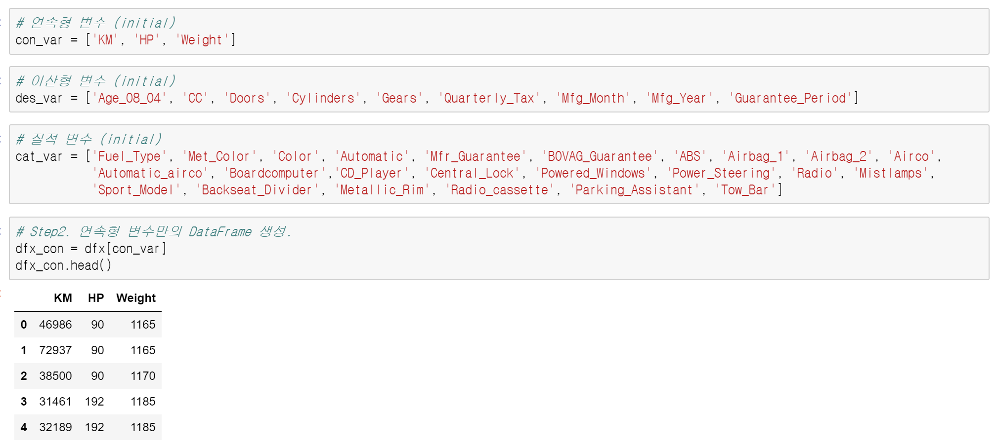

Slide 14
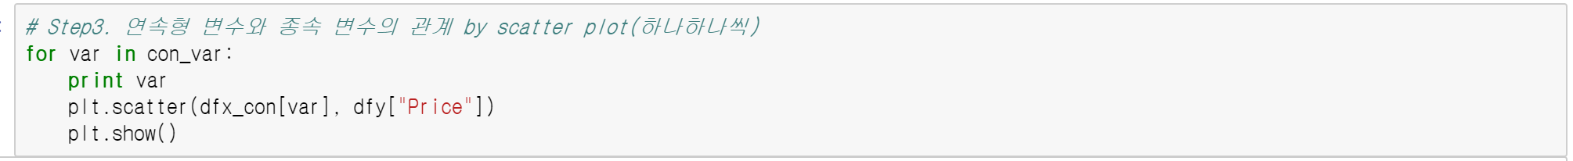
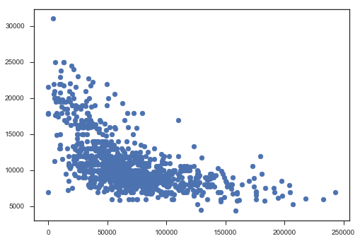
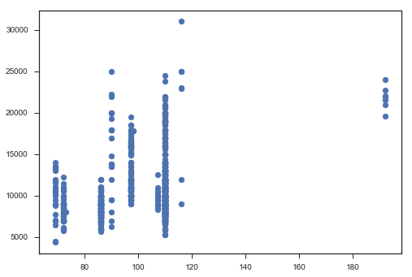
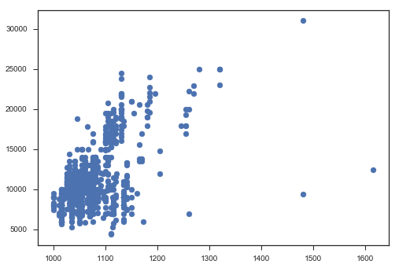
km
hp
weight

Slide 15
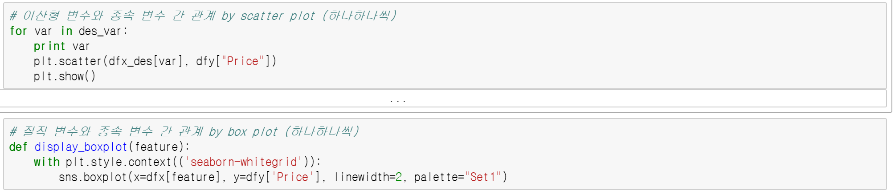

Slide 16
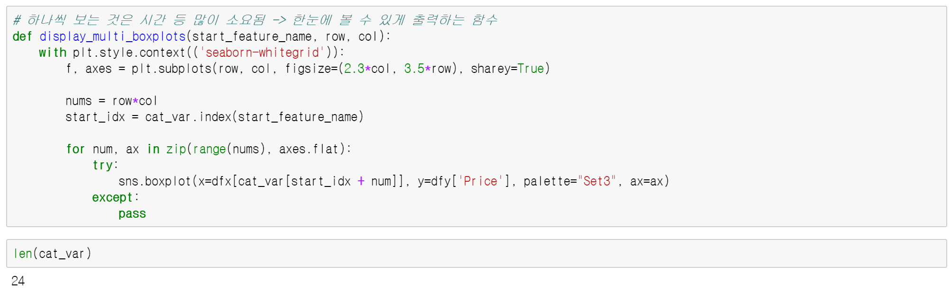

Slide 17
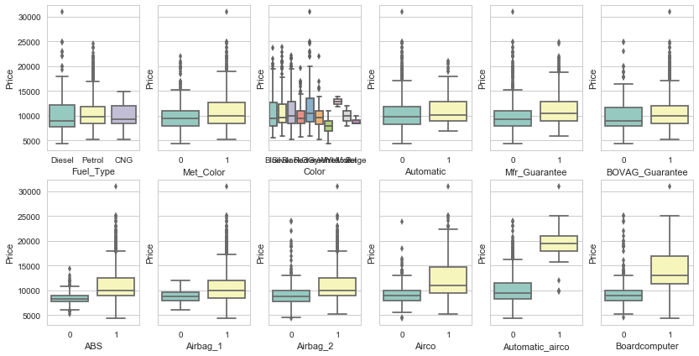
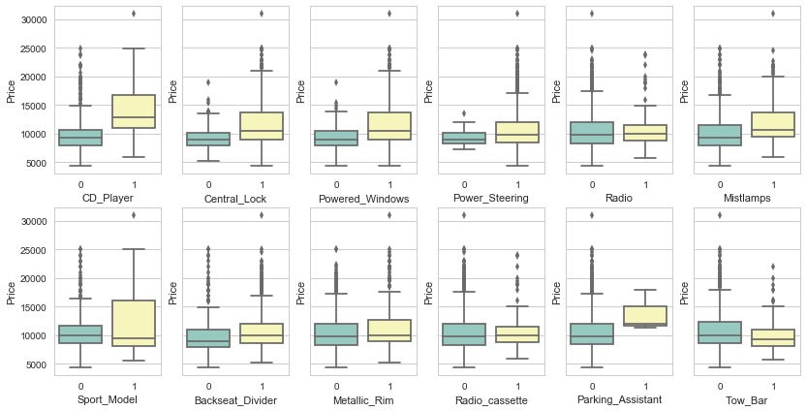

Slide 18
Scatter Plot, Box Plot 확인 후
HP : 연속형 → 이산형
Age_08_04 : 이산형 → 연속형

Slide 19
분류된 변수의 조정
dfy
dfx
Id
양적변수
질적변수 (cat_var)
Metallic_Rim
Radio_cassette
Parking_Assistant
Tow_Bar
연속형
con_var
이산형
des_var
Model
Fuel_Type
Mfr_Guarantee
Met_Color
Color
Price
KM
Age_08_04
Gears
Guarantee_Period
ABS
Airbag_1
Airbag_2
Airco
HP
CC
Quarterly_Tax
Cylinders
Central_Lock
Powered_Windows
Power_Steering
Radio
Weight
Doors
Mfg_Month
Mfg_Year
Mistlamps
Sport_Model
Backseat_Divider
Automatic
Automatic_airco
Boardcomputer
CD_Player
BOVAG_Guarantee

Slide 20
분류된 변수의 조정
dfy
dfx
Id
양적변수
질적변수 (cat_var)
Metallic_Rim
Radio_cassette
Parking_Assistant
Tow_Bar
연속형
con_var
이산형
des_var
Model
Fuel_Type
Mfr_Guarantee
Met_Color
Color
Price
KM
HP
Gears
Guarantee_Period
ABS
Airbag_1
Airbag_2
Airco
Age_08_04
CC
Quarterly_Tax
Cylinders
Central_Lock
Powered_Windows
Power_Steering
Radio
Weight
Doors
Mfg_Month
Mfg_Year
Mistlamps
Sport_Model
Backseat_Divider
Automatic
Automatic_airco
Boardcomputer
CD_Player
BOVAG_Guarantee

Slide 21
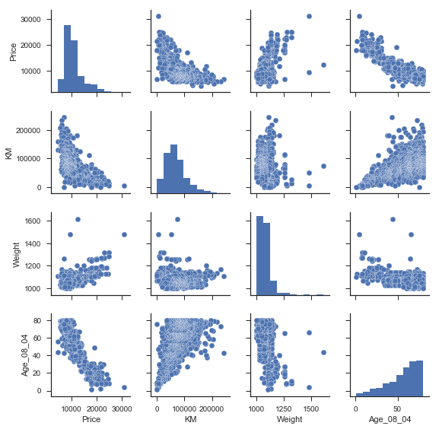
Pair Plot
dfy의 Price와 dfx의 연속형 변수 data를
concat으로 결합시킨 후 산포도 그림
>>> with plt.style.context(('seaborn-ticks’)):
sns_plot = sns.pairplot (pd.concat([dfy.Price, dfx_con], axis=1) , size=2)

Slide 22
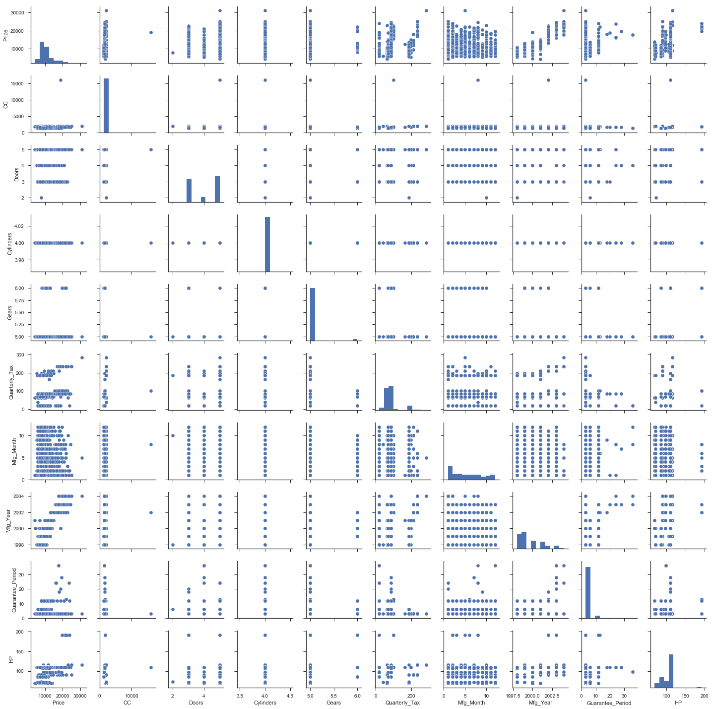

Slide 23
연속형 변수와
종속 변수 Price의 상관분석
두 개의 "양적 자료 간"의 관련성이 있는지를 통계적으로 검정

Slide 24
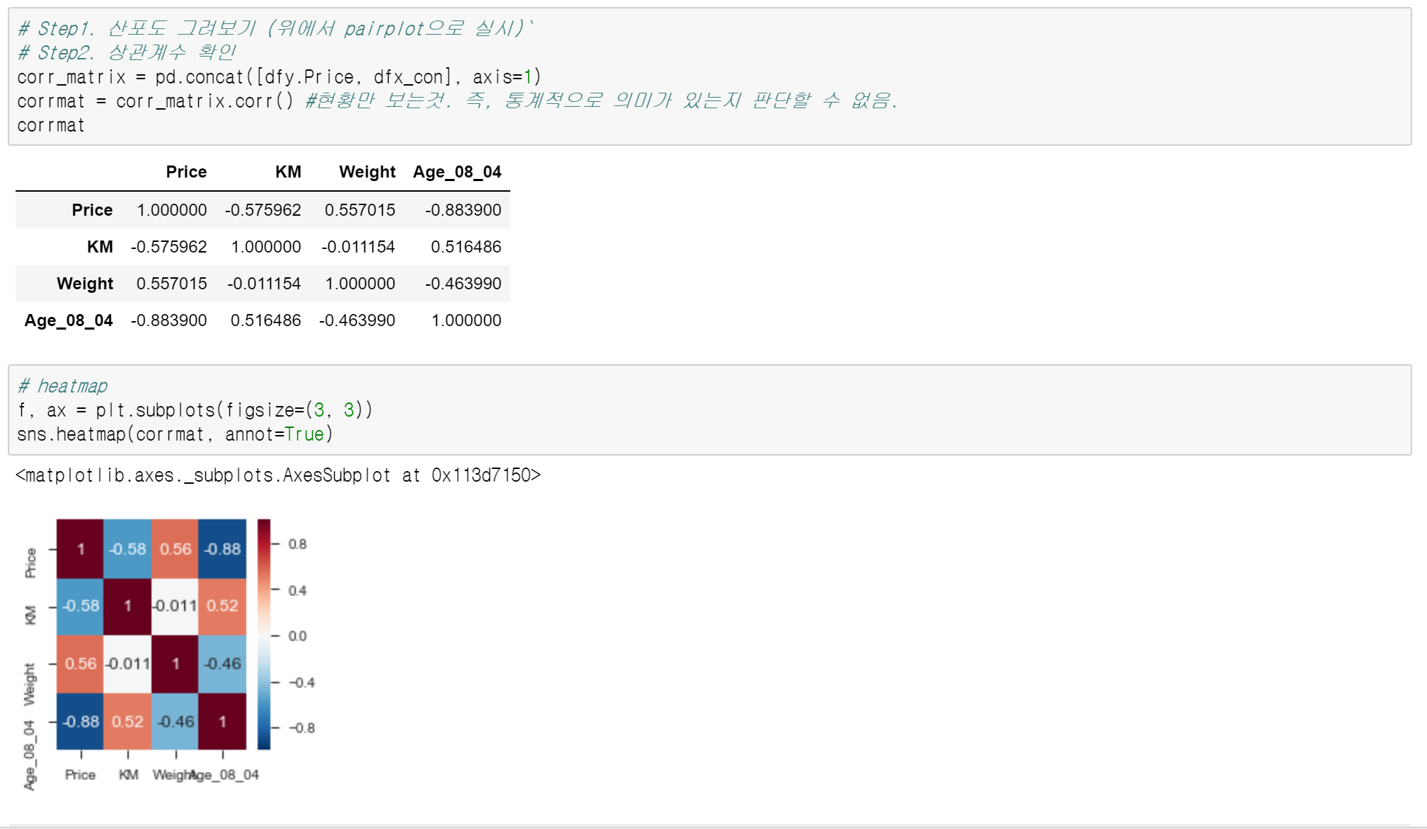

Slide 25
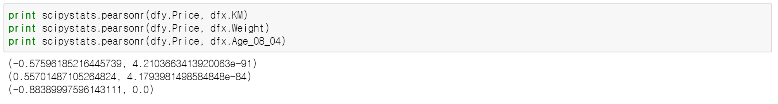

Pearson 상관분석
KM, Weight, Age_08_04 모두 유의수준 0.05에서
P-Value가 각각 0.000 이므로
통계적으로 유의한 상관관계가 있음

Slide 26
이산형 변수, 질적 변수의
독립표본 T검정 / 분산분석
값이 2개인 경우 : 독립 표본 T검정
값이 3개 이상인 경우 : 분산분석

Slide 27
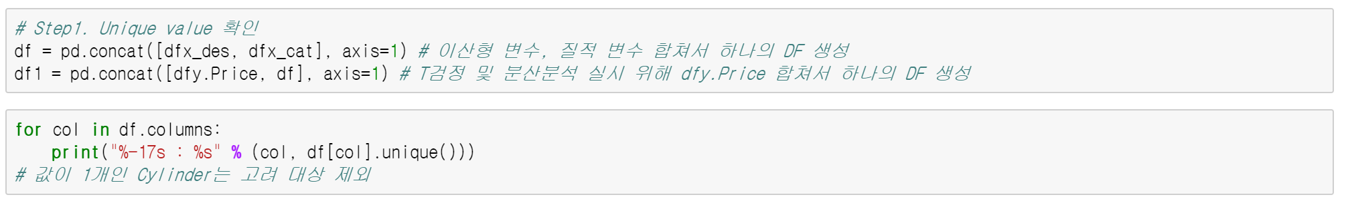
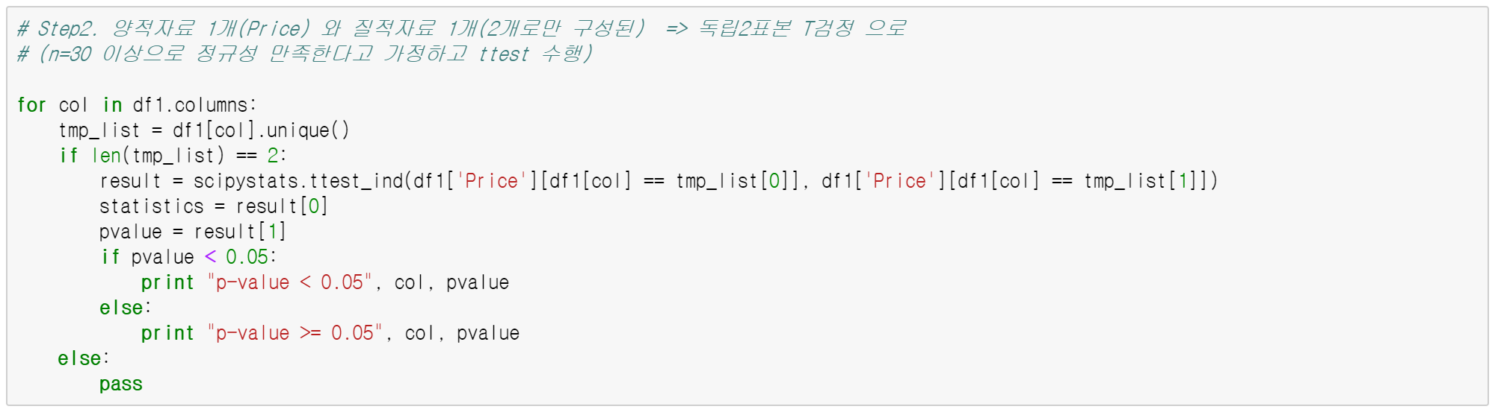

Slide 28
p-value >= 0.05 Gears 0.088088936483
p-value < 0.05 Met_Color 9.49296928354e-07
p-value < 0.05 Automatic 0.0298152048926
p-value < 0.05 Mfr_Guarantee 1.17198423723e-07
p-value >= 0.05 BOVAG_Guarantee 0.257340657291
p-value < 0.05 ABS 2.75300110801e-23
p-value < 0.05 Airbag_1 0.00225189746914
p-value < 0.05 Airbag_2 2.45959919815e-15
p-value < 0.05 Airco 1.52604364152e-50
p-value < 0.05 Automatic_airco 1.20610835392e-98
p-value < 0.05 Boardcomputer 1.33630235767e-102
p-value < 0.05 CD_Player 1.58629440576e-63
p-value < 0.05 Central_Lock 9.1982325518e-33
p-value < 0.05 Powered_Windows 4.26526523727e-33
p-value < 0.05 Power_Steering 0.0381794125363
p-value >= 0.05 Radio 0.448874747628
p-value < 0.05 Mistlamps 1.87871940527e-13
p-value < 0.05 Sport_Model 9.59794053145e-08
p-value < 0.05 Backseat_Divider 0.00961258090702
p-value < 0.05 Metallic_Rim 1.14223544575e-05
p-value >= 0.05 Radio_cassette 0.434161706357
p-value >= 0.05 Parking_Assistant 0.153071047351
p-value < 0.05 Tow_Bar 4.85456752735e-07

Slide 29
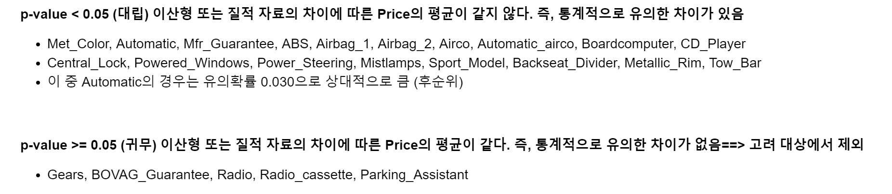

p-value >= 0.05 Gears 0.088088936483
p-value < 0.05 Met_Color 9.49296928354e-07
p-value < 0.05 Automatic 0.0298152048926
p-value < 0.05 Mfr_Guarantee 1.17198423723e-07
p-value >= 0.05 BOVAG_Guarantee 0.257340657291
p-value < 0.05 ABS 2.75300110801e-23
p-value < 0.05 Airbag_1 0.00225189746914
p-value < 0.05 Airbag_2 2.45959919815e-15
p-value < 0.05 Airco 1.52604364152e-50
p-value < 0.05 Automatic_airco 1.20610835392e-98
p-value < 0.05 Boardcomputer 1.33630235767e-102
p-value < 0.05 CD_Player 1.58629440576e-63
p-value < 0.05 Central_Lock 9.1982325518e-33
p-value < 0.05 Powered_Windows 4.26526523727e-33
p-value < 0.05 Power_Steering 0.0381794125363
p-value >= 0.05 Radio 0.448874747628
p-value < 0.05 Mistlamps 1.87871940527e-13
p-value < 0.05 Sport_Model 9.59794053145e-08
p-value < 0.05 Backseat_Divider 0.00961258090702
p-value < 0.05 Metallic_Rim 1.14223544575e-05
p-value >= 0.05 Radio_cassette 0.434161706357
p-value >= 0.05 Parking_Assistant 0.153071047351
p-value < 0.05 Tow_Bar 4.85456752735e-07

Slide 30
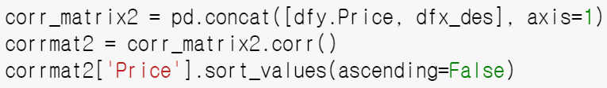
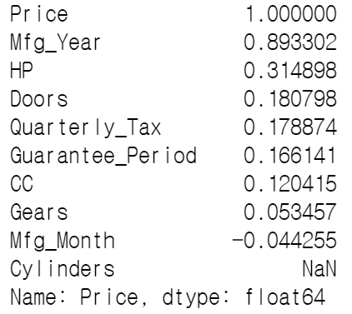
이산형 변수와 종속변수간 상관계수

Slide 31
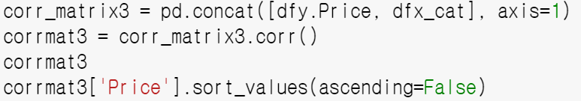
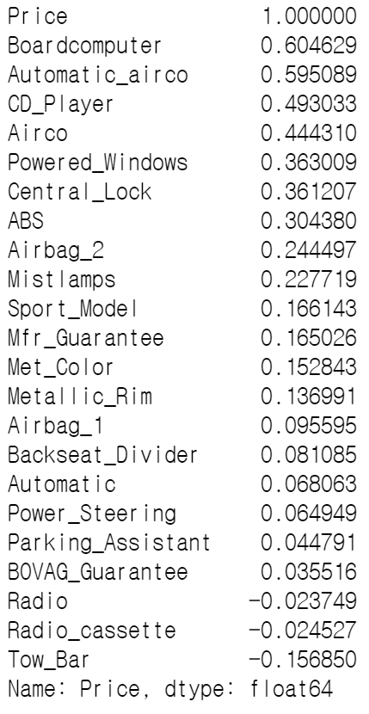
질적 변수와 종속변수간 상관계수

Slide 32
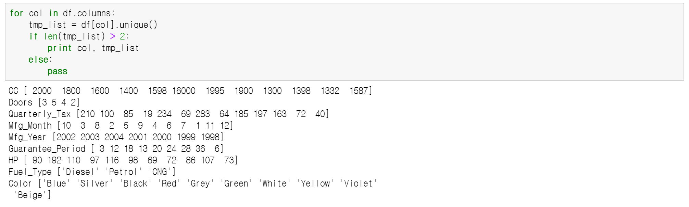
양적자료 (Price) 와 질적자료(3개 이상의 값을 갖는) 분산분석

Slide 33
분산분석 결과
Doors
pvalue 0.00 : 대립
Fuel_Type
pvalue 0.77 : 귀무
CC
pvalue 0.00 : 대립
Quarterly_Tax
pvalue 0.00 : 대립
Mfg_Month
pvalue 0.10 : 귀무
Mfg_Year
pvalue 0.00 : 대립
Guarantee_Period
HP
Color
pvalue 0.00 : 대립
pvalue 0.00 : 대립
pvalue 0.00 : 대립

Slide 34
변수 탐색 결과
고려 변수 후보군으로 dfx 재정의

Slide 35
변수 확정
dfy
dfx
Id
양적변수
질적변수 (24)
Metallic_Rim
Radio_cassette
Parking_Assistant
Tow_Bar
연속형
(3)
이산형
(9)
Model
Fuel_Type
Mfr_Guarantee
Met_Color
Color
Price
KM
HP
Gears
Guarantee_Period
ABS
Airbag_1
Airbag_2
Airco
Age_08_04
CC
Quarterly_Tax
Cylinders
Central_Lock
Powered_Windows
Power_Steering
Radio
Weight
Doors
Mfg_Month
Mfg_Year
Mistlamps
Sport_Model
Backseat_Divider
Automatic
Automatic_airco
Boardcomputer
CD_Player
BOVAG_Guarantee

Slide 36
변수 확정
dfy
dfx
통계적으로
Id
유의한 변수
유의하지 않은 변수
Model
Gears
KM
Airbag_1
Airbag_2
Backseat_Divider
Guarantee_Period
Color
Price
Automatic
Cylinders
Age_08_04
Automatic_airco
Boardcomputer
CD_Player
Quarterly_Tax
HP
Mfg_Month
BOVAG_Guarantee
Weight
Central_Lock
Power_Steering
Airco
Mfg_Year
CC
Parking_Assistant
Radio_cassette
Mfr_Guarantee
ABS
Sport_Model
Met_Color
Doors
Powered_Windows
Radio
Fuel_Type
Tow_Bar
Mistlamps
Metallic_Rim

Slide 37
변수 확정
dfy
dfx
통계적으로
Id
유의한 변수
유의하지 않은 변수
Model
Gears
KM
Airbag_1
Airbag_2
Backseat_Divider
Guarantee_Period
Color
Price
Automatic
Cylinders
Age_08_04
Automatic_airco
Boardcomputer
CD_Player
Quarterly_Tax
HP
Mfg_Month
BOVAG_Guarantee
Weight
Central_Lock
Power_Steering
Airco
Mfg_Year
CC
Parking_Assistant
Radio_cassette
Mfr_Guarantee
ABS
Sport_Model
Met_Color
Doors
Powered_Windows
Radio
Fuel_Type
Tow_Bar
Mistlamps
Metallic_Rim

Slide 38
4. Feature Selection

Slide 39
Model 1
Model 2
Model 3
Model 4
Model 5
Model 6
Model 7
Age_08_04
Age_08_04
Age_08_04
Age_08_04
Age_08_04
Age_08_04
KM
KM
KM
KM
KM
KM
Weight
Weight
Weight
Weight
Mfg_Year
Mfg_Year
Mfg_Year
Boardcomputer
Boardcomputer
Automatic_airco
0.781
0.800
0.331
0.848
0.857
0.858
0.881

Slide 40
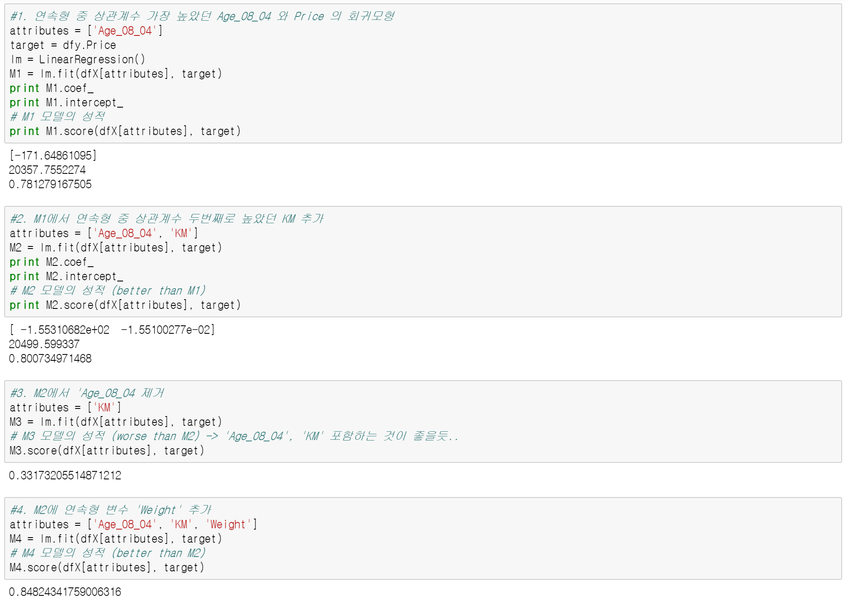

Slide 41
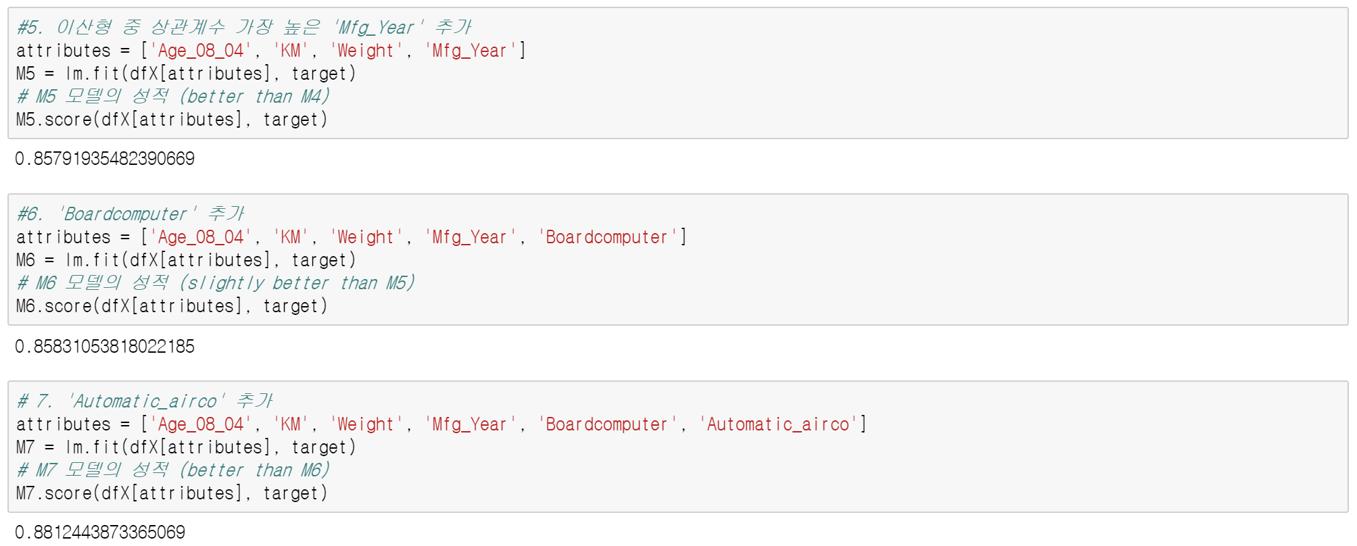

Slide 42
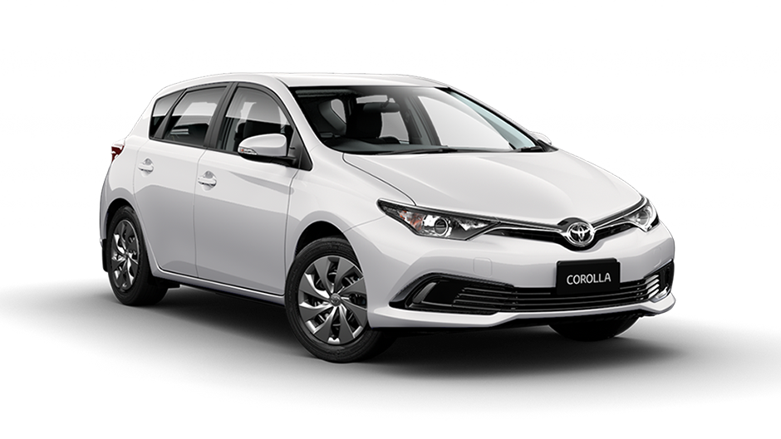
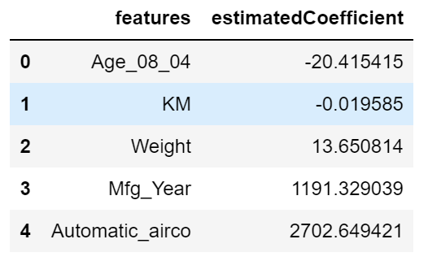
Model 8
Age_08_04
KM
Weight
Mfg_Year
Automatic_airco

Slide 43

감사합니다.

